Slide 1


Тренировъчен тест по информационни технологии
http://schoolacademy.telerik.com
Тест за подготовка за ИТ олимпиадата (НОИТ)
Teams: Jack London Kurt Vonnegut
C# Part 1 Course @
Telerik Academy

Slide 2
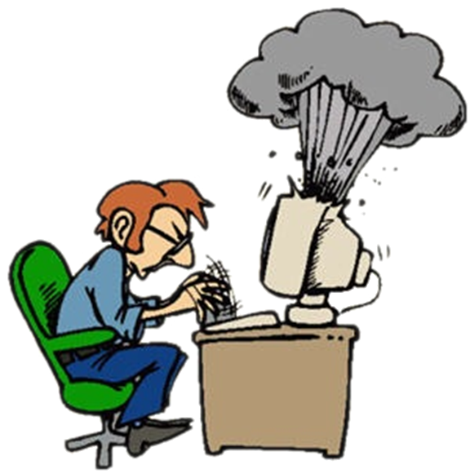

Компютърни системи
Хардуерни въпроси

Slide 3
Въпрос
Какво означава “GT/s” в следните характеристики: DDR SDRAM 4GB 2GT/s?
bandwidth (честотна лента / капацитет на шината);
трансфер гигабайти в секунда;
милиард трансфери в секунда;
Hyper-threads.

Slide 4
Отговор
Гигатрансфери в секунда
Трансфери в секунда – означават броя операции осъществяващи трансфер на данни
Спрямо канал за трансфер
Производни: GTs, MTs
Информация:
en.wikipedia.org/wiki/Transfer_(computing)

Slide 5



Софтуерни системи
Компютърен софтуер

Slide 6
Въпрос
Кое от изброените най-точно характеризира термина от plug-in (add-on)?
Модул или част от софтуер, който може да бъде добавен към съществуващ вече софтуер, с цел да добави допълнителна функционалност
Подмяна на софтуер с нова или по-добра версия с цел осъвременяване или подобряване
Програма, която контролира работата на конкретно устройство прикачено към компютър.
Устройство, което може да бъде свръзано с помощта на приставка.

Slide 7
Отговор
Плъгин (plug-in)
"Програмна приставка"
Програма, която се интегрира в съществуваща вече програма
Предоставя специфична допълнителна функционалност
Информация:
http://en.wikipedia.org/wiki/Plug-in_(computing)

Slide 8


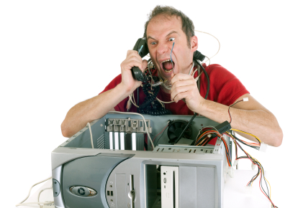
Работа с компютърни системи и програми
Инсталиране, използване, поддръжка, …

Slide 9
Въпрос
Какво е описание (сигнатура) на вирус?
Името на вируса;
Типа щети, които причинява вирусът;
Уникални парчета от кода на вируса;
Към какво е насочен вирусът.

Slide 10
Отговор
Най-разпространен метод – сравняване на файлове
Търсят се части, съответстващи на познати вируси
Пазят се описанията на всички познати вируси
уникални за всеки вирус парчета код
Важно е често да се обновява базата данни.
Информация:
http://en.wikipedia.org/wiki/Virus_signature
http://www.webopedia.com/TERM/V/virus_signature.html

Slide 11

Пренос на данни и бройни системи
Канали за пренос на данни, единици за измерване, работа с бройни системи

Slide 12
Въпрос
В кой от изброените сценарии сериализация на данни НЕ е изрично необходима в общия случай?
Съхраняване на данни във файл;
Комуникация между две нишки в рамките на един и същ процес;
Комуникация между два процеса в рамките на един и същ компютър;
Комуникация между два компютъра в рамките на една и съща мрежа.

Slide 13
Отговор
Сериализацията е необходима, защото
Вътрешното представяне на една и съща структура може да се различава в два процеса
Не е необходимо изрично да се използва сериализация в един и същ процес
Вътрешното представяне е едно и също
Информация:
en.wikipedia.org/wiki/Serialization
www.parashift.com/c++-faq-lite/serialize-overview.html

Slide 14





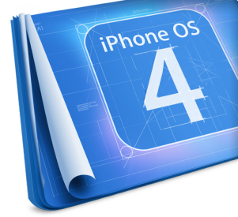









Операционни системи
Архитектура, процеси, потребители, потребителски интерфейс, файлови системи

Slide 15
Въпрос
Кое от следните твърдения не описва коректно понятието Операционна система (ОС)?
ОС дават достъп на приложния софтуер и потребителите до определен набор от функционалности;
ОС е основна част от компютърния системен софтуер, която управлява и координира работата на процесора и устройствата в компютърната система;
ОС е първият компютърен код, който се изпълнява, след като компютърът бъде включен;
В общия случай потребителите могат да взаимодействат с ОС чрез потребителски интерфейс – напр. интерфейс с команден ред (CLI) или графичен интерфейс (GUI).

Slide 16
Отговор
Когато компютърът се включи, се извършва т.нар. boot sequence, включващо:
P.O.S.T.
Инициализиране на периферни устройства
Зареждане и стартиране на "bootloader" софтуер
Информация:
http://en.wikipedia.org/wiki/Operating_system
http://en.wikipedia.org/wiki/Boot_sequence
http://www.dmoz.org/Computers/Software/Operating_Systems/

Slide 17

Софтуерно инженерство
Анализ, спецификация, проектиране, прототип, имплементация, тестване, поддръжка, …

Slide 18
Въпрос
Кой модел на софтуерна разработка изисква строга дисциплина при следването в определен ред на неговите фази при разработката?
Моделът Водопад (Waterfall Model);
Програмиране и поправка (Code and Fix)
Гъвкавият модел на софтуерна разработка (Agile Software Development)…
Законът на Брук (Brook’s Law)

Slide 19
Отговор
Моделът Водопад (Waterfall)
Последователен процес на дизайн
Ползван при разработка на проекти с голям риск
Процесът е разделен на много фази
Преминаване към следващата фаза трябва да се извърши, едва когато предишната фаза е приключена и усъвършенствана
Информация:
http://en.wikipedia.org/wiki/Waterfall_model
http://www.princeton.edu/~achaney/tmve/wiki100k/docs/Waterfall_model.html

Slide 20




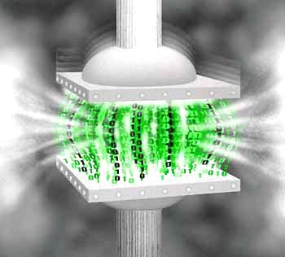




Компресиране на данни
Алгоритми за компресия, софтуер за архивиране

Slide 21
Въпрос
Кой от изброените не е тип на архивен файлов формат:
Архивиращи;
Дискови образи (Disk Image);
Софтуерни пакети;
Всички изброени са архивен тип файлови формати.

Slide 22
Отговор
Архивиращите типове файлови формати се използват за съединяване на файлове
Форматите за софтуерни пакети
Приложни пакети, често самоинсталиращи се
Disk Image форматите се ползват за създаване на архивен образ на дискове или логически дискове
Информация:
http://en.wikipedia.org/wiki/Archive_file
http://en.wikipedia.org/wiki/List_of_archive_formats
http://en.wikipedia.org/wiki/Comparison_of_archive_formats

Slide 23



Текстообработка
Работа с текстотобработващ софтуер, файлови формати, кодирания, текст, таблици, фигури, …

Slide 24
Въпрос
Кой е изобретателят на RTF (Rich Text Format)?
Apple;
Microsoft;
IBM;
NeXT

Slide 25
Отговор
Microsoft създават Rich Text Format
затворен документен формат
с публикувана спецификация
за целите на продуктите на Microsoft и междуплатформената обмяна на документи.
Информация:
http://en.wikipedia.org/wiki/Rich_Text_Format
http://msdn.microsoft.com/en-us/library/office/aa140277(v=office.10).aspx

Slide 26
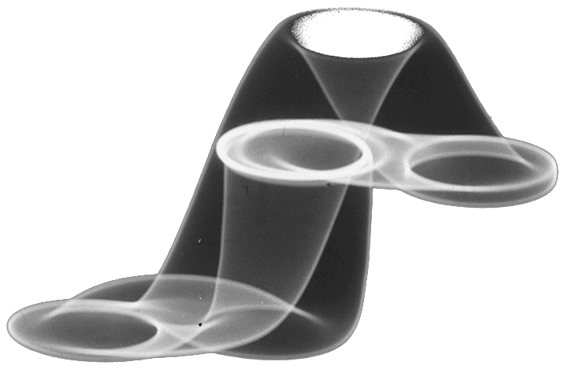



Компютърна графика
Растерна и векторна графика, графични файлови формати, графични редактори, цветови гами

Slide 27
Въпрос
Какъв вид е графичният формат SVG?
Растерен графичен формат
Векторен графичен формат
Смесен графичен формат
Нито едно от изброените

Slide 28
Отговор
Scalable Vector Graphics (SVG)
XML-базиран векторен графичен формат
за двуизмерна графика с поддръжка за интерактивност и анимация
SVG е отворен стандарт разработван (W3C)
от 1999 година
Информация:
en.wikipedia.org/wiki/Scalable_Vector_Graphics

Slide 29




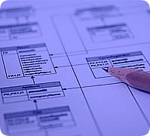

Бази от данни
Модели на данните, таблици, релации, SQL

Slide 30
Въпрос 10
Кое от изброените не е система за управление на бази от данни (СУБД)?
Oracle
MySQL
dBASE
FoxPro
FileMaker Pro
Всяка от изброените е СУБД

Slide 31
Отговор 10
Oracle – Обектно-релационна СУБД, разработена от Oracle
MySQL – една от най-популярните релационни СУБД с отворен код, широко използвана при разработката на уеб приложения.
dBASE – една от първите влезли в широка употреба СУБД. Навлиза през 1979г.
FoxPro – едновременно процедурно-ориентиран език за програмиране и СУБД, поддържан от Microsoft, за MS-DOS, Windows, Macintosh и UNIX.
FileMaker Pro - междуплатформена релационна СУБД, комбинирана с графичен потребителски интерфейс.
Информация: http://goo.gl/EjQUz2

Slide 32

Информационни системи
ERP, CRM, BI, BPM, FMIS, CAD/CAM, CMS, софтуерни архитектури

Slide 33
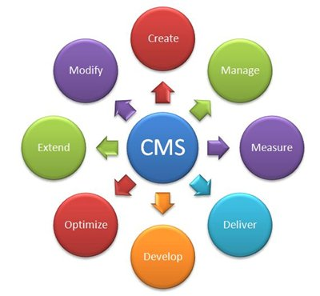
Въпрос 11
Коя от следните системи е система за управление на съдържанието (CMS)?
Telerik Sitefinity
WordPress
Joomla
Всички посочени
Нито една от посочените

Slide 34


Отговор 11
Система за управление на съдържанието (CMS) е компютърна програма, която позволява публикуване, редакция и модифициране на съдържание, както и поддръжка от централен интерфейс.
Такива системи за управление на съдържанието предлагат процедури за управление на работния поток в екипна среда.
Тези процедури могат да бъдат изпълнени на ръка или автоматично.
Системи за управление на съдържанието се използват от края на 90-те години.
http://goo.gl/NziEs4

Slide 35


Сигурност и защита на информацията
Симетрични и асиметрични кодиращи алгоритми, криптографско хеширане, електронен подпис, цифрови сертификати

Slide 36
Въпрос 12
Кое от следните твърдения НЕ е вярно за хардуерно-базирани решения за сигурност?
Mогат да предотвратят четене и писане на данни.
Достъп се позволява само ако хардуерния жетон е свързан и се въведе правилен ПИН.
Хардуерът предпазва от злонамерена употреба на системата за изображение на операционната система и злоупотреба с привилегиите върху файловата система.
Хардуерно-базирания контрол за достъп е по-сигурен от защитата, предоставена от операционни системи;
Всички горепосочени твърдения са верни.

Slide 37
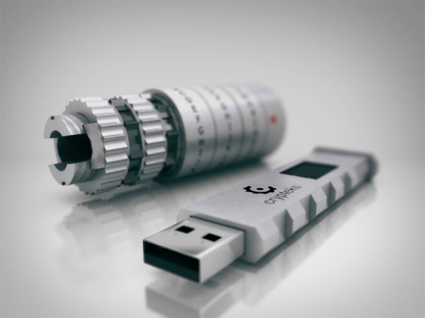
Отговор 12
Хардуерната защита е алтернатива на защитата, осъществявана само чрез софтуер. Жетоните, използващи PKCS#11 могат да бъдат по-сигурни поради това, че изискват физически достъп, за да може да бъде разбита защитата. Достъп се предоставя само когато жетонът е свързан и се въведе валиден ПИН.
Информация
http://goo.gl/sNzWh9

Slide 38




Презентационни системи
Софтуер за презентации, изготвяне на презентации, слайдове, ефекти, бележки, цветове, изображения, звук, видео

Slide 39
Въпрос 13
Кое от изброените се смята за добра практика при презентиране?
Осъществяване на очен контакт с аудиторията
Слайдовете на презентацията да се състоят от заглавия, ключови думи и изображения
Повтаряне на глас на въпросите, зададени от аудиторията
Използване на жестове и мимики
Употреба на политически-коректен език
Всяко от изброените е добра практика

Slide 40

Отговор 13
Информация:
„Как да правим убийствени презентации”
Harvard Business Review
http://hbr.org/2013/06/how-to-give-a-killer-presentation/
http://www.kent.ac.uk/careers/presentationskills.htm

Slide 41
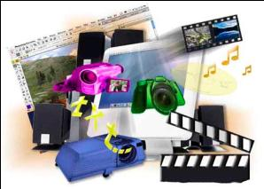



Мултимедия
Софтуер за създаване / обработка на мултимедия: звук, видео, файлови формати

Slide 42
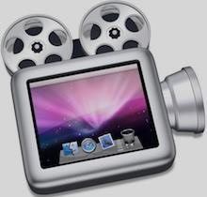
Въпрос 14
Коя от следните програми може да бъде използвана за визуално записване на вашите действия на десктопа?
Skype
3D Studio Max
AutoCAD
Camtasia Studio
Visual Studio 2013

Slide 43

Отговор 14
Camtasia може да бъде използвана за запис на слайдове на PowerPoint, демонстрации на софтуер, уеб страници и други.
Можете също така да включите видео, музика, снимки и други, за да настроите записа според вашите желания.
Информация:
http://www.techsmith.com/camtasia.html

Slide 44

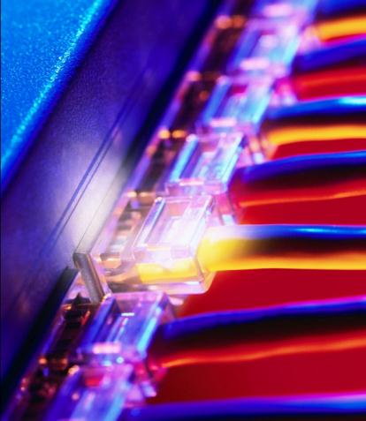
Компютърни мрежи
OSI модел, мрежови модели, протоколи, стандарти, хардуерно оборудване

Slide 45

Въпрос 15
Кой от изброените протоколи е част от приложния слой (Application Layer) на TCP/IP модела?
Telnet
TCP
IPv4
IPv6
Всички изброени

Slide 46
Отговор 15
Telnet е стандартен протокол за емулиране на терминал в семейството на TCP/IP. Използва се за отдалечено терминално свързване, позволявайки на потребителите да се вписват в отдалечени системи и да използват ресурси така сякаш са свързани към локална система.
Информация:
http://bg.wikipedia.org/wiki/TCP/IP
http://en.wikipedia.org/wiki/TCP/IP_model

Slide 47
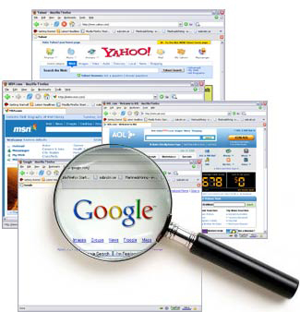


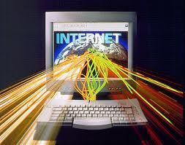
Устройство на Интернет
Интернет, протоколи, услуги, WWW, HTTP, FTP, SMTP, POP3, IMAP, WebDAV, IP, DNS, …

Slide 48

Въпрос 16
Кое от изброените е стандарт за криптиране на Wi-Fi сигнал?
WED
WEB
WEP
WEL
Няма верен отговор

Slide 49
Отговор 16
WEP е съкращение за Wired Equivalent Privacy, това е протокол за сигурност за безжични локални мрежи (WLAN) защитени в IEEE 802.11b стандарт. WEP е разработен за да предостави безжичен LAN с ниво на сигурност подобно на сигурността на кабелен LAN.
WEP е създаден като стандарт през 1999 и оттогава хакерите са открили начини за проникване в потоците за сигурност на WEP. Най-препоръчваното решение за WEP сигурност е превключване към WPA или WPA2. И двата стандарта са много по-сигурни от WEP.
Информация:
http://en.wikipedia.org/wiki/Wired_Equivalent_Privacy

Slide 50


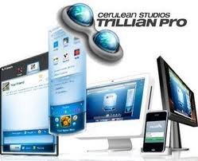

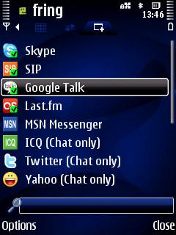
Електронна комуникация
E-mail, Skype, ICQ, IRC, MSN Messenger, Yahoo Messenger, социални мрежи, форуми, …

Slide 51

Въпрос 17
загуба на пакети
забавяне на пакети
ехо
интерференция на сигнала
задръствания по мрежата
по-висока цена от разговор по телефона.
Кой недостатък НЕ се отнася за VoIP (Voice over Internet Protocol) технологията?

Slide 52

Отговор 17
Интернет телефония или IP телефония, или съкратено от английски VoIP (на английски: Voice over Internet Protocol, Voice over IP - глас чрез Интернет протокол) е технология, която позволява пренасянето на глас (телефония) благодарение на инфраструктурата на Интернет. Терминът може да се отнася до връзка между два компютъра, два телефонни апарата, или компютър и телефонен апарат, стига сигналът да се пренася в част от пътя си чрез IP пакети.
Информация:
http://bg.wikipedia.org/wiki/Voip

Slide 53




World Wide Web (WWW)
Как работи WWW? Протоколът HTTP, GET, POST, URL, уеб браузър, уеб страница, уеб сайт, …

Slide 54
Въпрос 18
Уебсайт е:
Уеб документ, подходящ за World Wide Web и за уеб браузър.
Съвкупност от свързани уеб страници, намиращи се на един-единствен уеб домейн.
Приложение, което използва уеб браузър като клиент.
Софтуерно приложение за намиране, представяне и пренасочване на информационни ресурси от World Wide Web.

Slide 55

Отговор 18
Уебсайт (също уеб сайт) е съвкупност от уеб страници, които се адресират на общ URL, който често се състои само от името на домейна или IP адреса и пътя до основната директория („/“) в мрежа, базирана на протокола IP. Всеки уебсайт се хоства на компютър (компютри), наречен уеб сървър, достъпен през мрежа като например Интернет или частнилокални мрежи. За разглеждането на уебсайтове са създадени специални програми, наречени уеб браузъри. Съществуват различни видове уебсайтове в зависимост от тяхното предназначение, аудитория и съдържание.
Информация:
http://goo.gl/ghsKLF

Slide 56


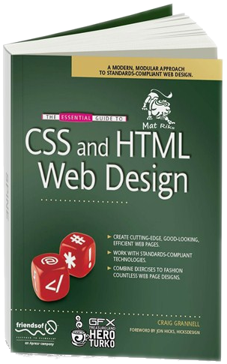

Уеб дизайн, HTML, CSS
Уеб дизайн, HTML, CSS, текст, графика, препратки, таблици, формуляри, …

Slide 57

Въпрос 19
В HTML документ къде е правилно да пренасочим към външен файл със стилове?
В началото на документа
В края на документа
В секцията <body>
В секцията <head>
Няма верен отговор

Slide 58
Отговор 19
Външните файлове със стилове са идеални за случаи, когато стилът се прилага за много страници. С външни файлове със стилове може да се смени изгледа на цял уебсайт чрез промяната само на един файл. Всяка страница трябва да се свързва с файла със стилове чрез използването на етикета <link>, който се намира в секцията <head>.
Информация:
http://www.w3schools.com/css/css_howto.asp

Slide 59





Скриптови езици и JavaScript
Разработка на скриптове с JavaScript, основни JavaScript конструкции, оператори, обекти, манипулация на DOM дървото

Slide 60
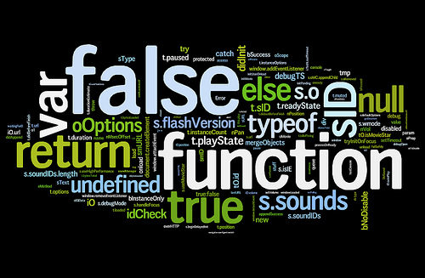
Въпрос 20
В кой HTML елемент се помества JavaScript кода?
<javascript>
<js>
<script>
<scripting>
Няма верен отговор

Slide 61
Отговор 20
Модулите с JavaScript код са концепция, въведена в Gecko 1.9 и могат да се използват за споделяне на код между различни обхвати. Модулите с JavaScript код са просто JavaScript код, намиращ се на някакво регистрирано място. Модулът е зареден в конкретен JavaScript обхват, като например XUL скрипт или JavaScript XPCOM скрипт, използвайки Components.utils.import() или Components.utils["import"]().
Информация:
http://goo.gl/YqjTpl

Slide 62
Академия на Телерик за ученици
?
?
?
?
?
Въпроси?
?
?
?
?
?
http://schoolacademy.telerik.com

Slide 63
Домашно
Съставете по един въпрос за всяка една от 11-та до 15-та тема (включително) от конспекта за НОИТ.
За всеки въпрос трябва да има обозначен верен отговор, обяснение и линкове с повече информация
Ползвайте слайдовете от тази презентация за шаблон
Преди всеки въпрос слагайте съответния заглавен слайд за тема от конспекта, както в тази презентация (напр. 2 слайд в тази презентация)

